Slide 1
Les clubs UNESCO, un atout pour l’éducation au genre
www.clubs-unesco.org/france

Slide 2
Les clubs UNESCO, un atout pour l’éducation au genre
Les clubs UNESCO au centre
du dispositif éducatif
pour lutter contre le sexisme
et les stéréotypes de genre
Armelle Benjaouahdou, club UNESCO de Douai
Anne-Lise David, club UNESCO de Dijon
Françoise Heurtaux, club UNESCO de Dijon

Slide 3
Les clubs UNESCO, un atout pour l’éducation au genre
Les objectifs du projet « genre »
Objectifs généraux
- sensibiliser à la question du genre et des discriminations,
- sensibiliser à la question du genre et du développement.
Objectifs spécifiques
- déconstruire les stéréotypes autour du genre et les stéréotypes Nord/Sud
- défendre les droits de l'Homme en intégrant les questions spécifiques des femmes
- déclencher une prise de conscience notamment à partir des inégalités professionnelles et sociales
Public cible: deux classes de secondes générales
Club Unesco Lycée JB Corot Douai

Slide 4
Les clubs UNESCO, un atout pour l’éducation au genre
Actions réalisées(2010-2011)
- des actions de sensibilisation: sur l'égalité homme /femme en politique, sur la place des stéréotypes dans les manuels scolaires, sur la répartition des tâches homme/ femme, sur l'orientation fille/garçon
des actions de conscientisation: interventions du CIDFF (discriminations, violences)
des actions de mobilisation: « slam session » pour la Journée de lutte contre les discriminations (discriminations "croisées", thème de l'homophobie)
Production finale prévue
- création d'une "exposition à deux mains" autour du genre réalisée conjointement par les élèves des 2 classes de seconde et par les élèves du lycée Wade de Dagana
Club Unesco Lycée JB Corot Douai

Slide 5
Le dispositif pédagogique du projet genre au lycée JB Corot (Douai)
Les clubs UNESCO, un atout pour l’éducation au genre
Professeure d’économie -droit
Conseillère d’orientation
Professeure HG et ECJS
Artiste slameur
Cours H-G
Club Unesco
Cours ECJS
CESC
CIDFF de Lille
ONG : GRDR
Infirmière
Acteurs mobilisés
Acteur prévu
Interactions

Slide 6
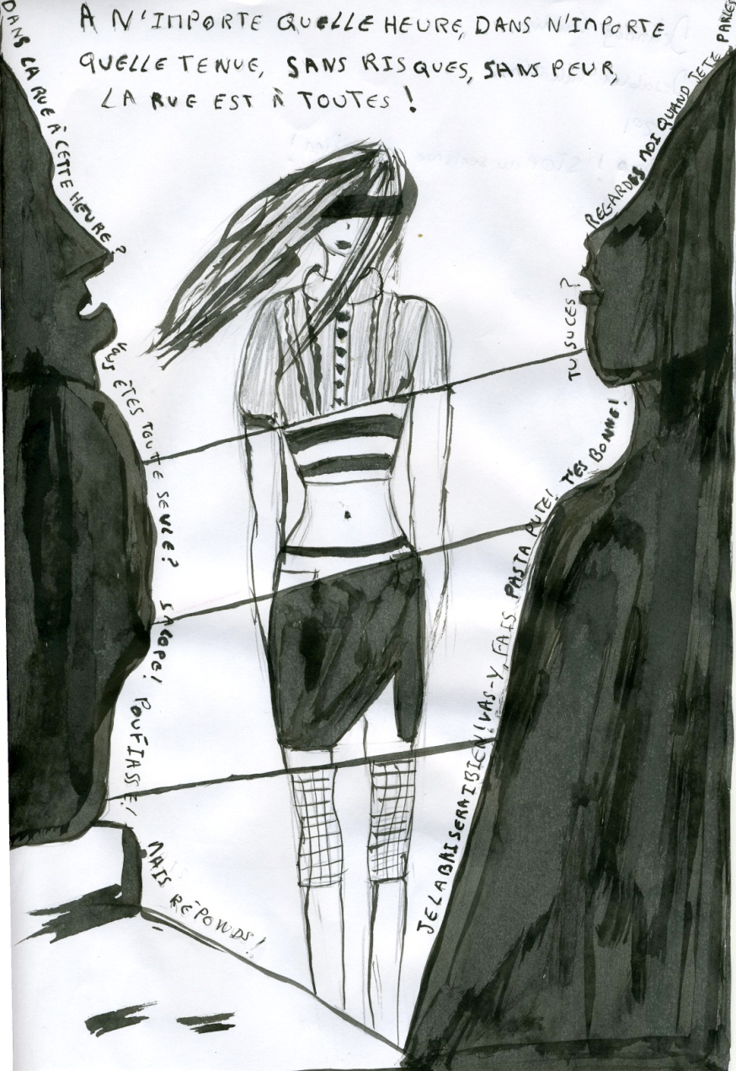
Productions des élèves de 2nde :
Les clubs UNESCO, un atout pour l’éducation au genre
« A n’importe
quelle heure,
dans n’importe quelle tenue,
sans risques,
sans peur,
la rue est
à toutes ! »
Club Unesco Lycée JB Corot Douai

Slide 7
Les clubs UNESCO, un atout pour l’éducation au genre
Club Unesco Lycée JB Corot Douai

Slide 8
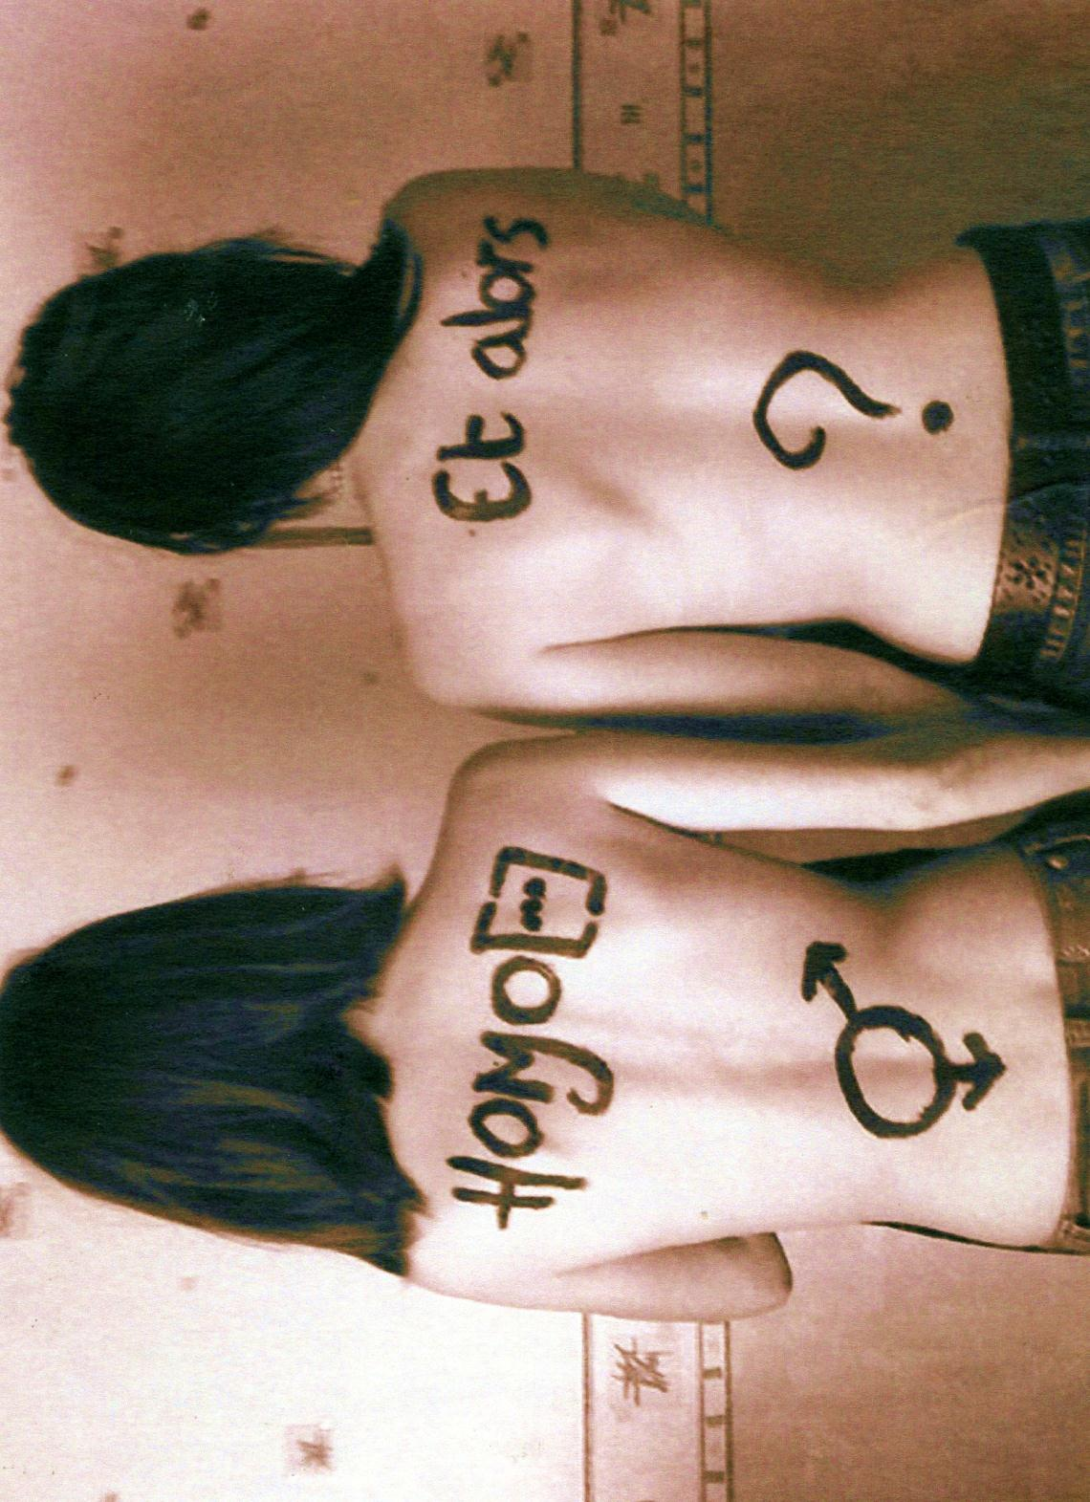
Les clubs UNESCO, un atout pour l’éducation au genre
Club Unesco Lycée JB Corot Douai

Slide 9
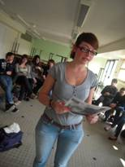
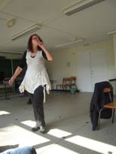
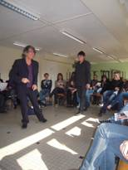
Les clubs UNESCO, un atout pour l’éducation au genre
« Slam session » autour du thème du genre et des discriminations
Club Unesco Lycée JB Corot Douai

Slide 10
Les clubs UNESCO, un atout pour l’éducation au genre
je m’appelle Omar
j’suis noir
et alors ?
et alors quoi ?
j’vis dans une tour
j’vois l’monde
avec mon langage
ma culture
c est dur
de vivre avec ceux d’en bas
leurs préjugés me tuent
discrim’ crime
discriminations
à la pelle
ancrées
dans les mentalités
c’est mental
effroi total
slam slam
pour dire mes drames
le regard des autres me tue
slam slam
pour dénoncer le mal
slam slam
Club Unesco Lycée JB Corot Douai

Slide 11
Les clubs UNESCO, un atout pour l’éducation au genre
Le dispositif éducatif du projet genre
au lycée Le Castel (Dijon)
Le Comité d’Education à la Santé et la Citoyenneté (CESC)
+ le BO n° 45 du 7 décembre 2006 :
Objectif du CESC : lutter contre les discriminations sexistes et homophobes
Le club UNESCO au sein de la Maison des Lycéens
Thème prioritaire de de l’UNESCO : le genre et l’Afrique
Les partenaires du club Unesco au Sénégal (Diawara)
- Institutrices/instituteurs des écoles primaires,
- Association des étudiants et écoliers de Diawara, (AEED)
- CDEPSCOFI – Comité départemental pour la scolarisation des filles
Club Unesco Lycée Le Castel Dijon

Slide 12
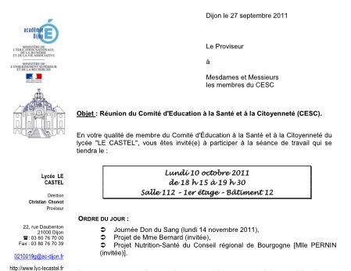
Les clubs UNESCO, un atout pour l’éducation au genre
Le Comité d’Education à la Santé et à la Citoyenneté :
Organisation d’un forum des associations en février 2011
Club Unesco Lycée Le Castel Dijon

Slide 13
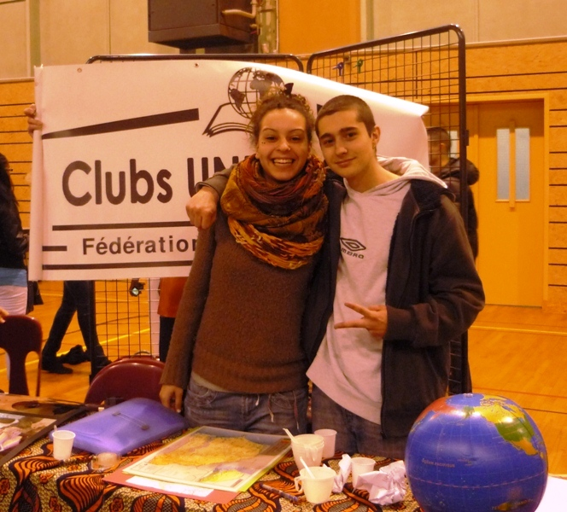
Les clubs UNESCO, un atout pour l’éducation au genre
Le club UNESCO : réflexion sur le genre et écriture d’un questionnaire : 2010-2011
Club Unesco Lycée Le Castel Dijon

Slide 14
Les clubs UNESCO, un atout pour l’éducation au genre
Club Unesco Lycée Le Castel Dijon

Slide 15
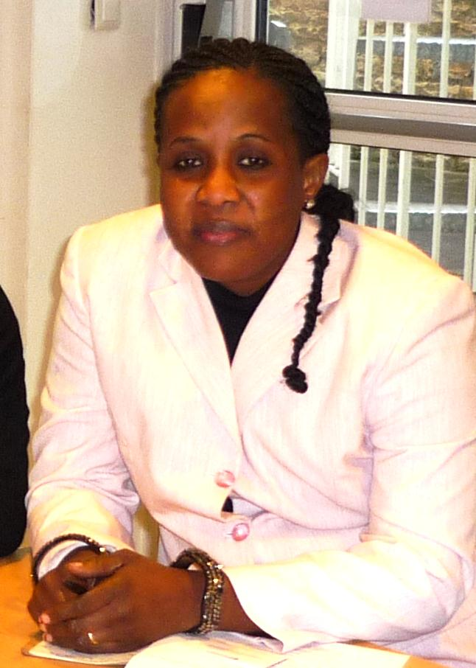
Les clubs UNESCO, un atout pour l’éducation au genre
Ndeye Anta Seck, responsable départementale de la SCOFI de Bakel
et formatrice genre, au Conseil Régional de Bourgogne
Club Unesco Lycée Le Castel Dijon

Slide 16
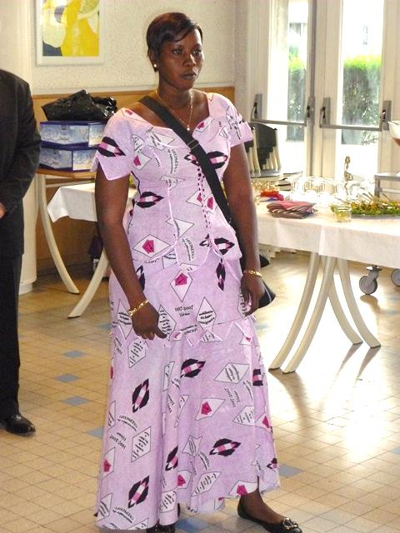
Les clubs UNESCO, un atout pour l’éducation au genre
Des partenaires :
- Batourou, institutrice
à Diawara, Sénégal,
en tenue de « SCOFI »,
Comité pour la scolarisation des filles,
Invitée au lycée Le Castel de Dijon
(septembre 2010)
- des associations locales (ex : le Collectif Droits des femmes 21)
Club Unesco Lycée Le Castel Dijon

Slide 17
Les clubs UNESCO, un atout pour l’éducation au genre
Des jeunes remplissent le questionnaire « Filles/garçons dans la société »
pendant le Forum des associations organisée par le CESC
Club Unesco Lycée Le Castel Dijon

Slide 18
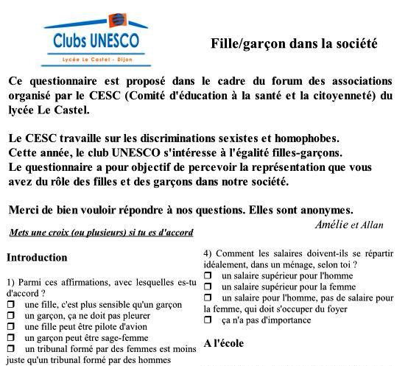
Les clubs UNESCO, un atout pour l’éducation au genre
Le début du questionnaire 2010-2011 …
Club Unesco Lycée Le Castel Dijon

Slide 19
Les clubs UNESCO, un atout pour l’éducation au genre
2010-2011 Le dépouillement des 143 réponses, en diagramme …
Club Unesco Lycée Le Castel Dijon

Slide 20
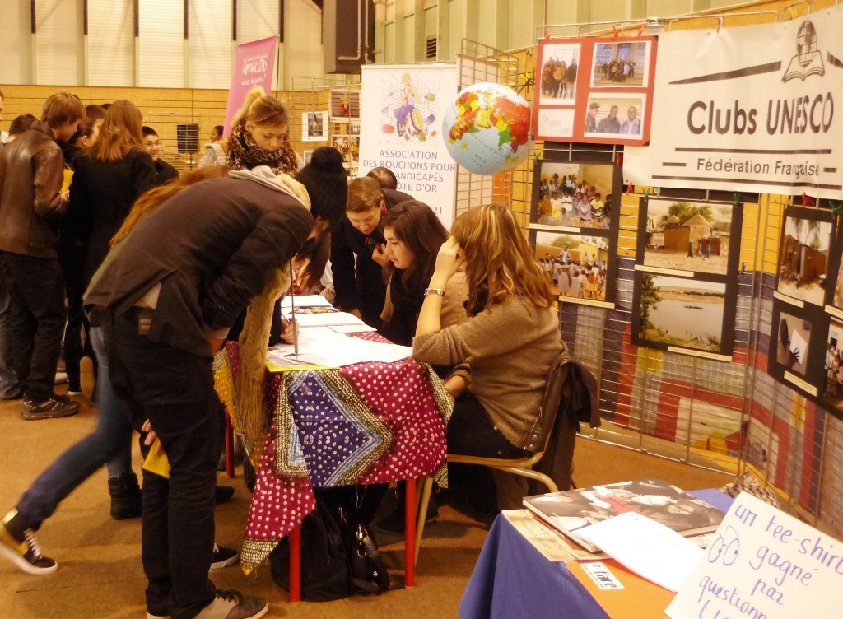
Les clubs UNESCO, un atout pour l’éducation au genre
Le club UNESCO : réflexion sur le genre et écriture d’un questionnaire : 2011-2012
Club Unesco Lycée Le Castel Dijon

Slide 21
Les clubs UNESCO, un atout pour l’éducation au genre
Le début du questionnaire 2011-2012 …
Club Unesco Lycée Le Castel Dijon

Slide 22
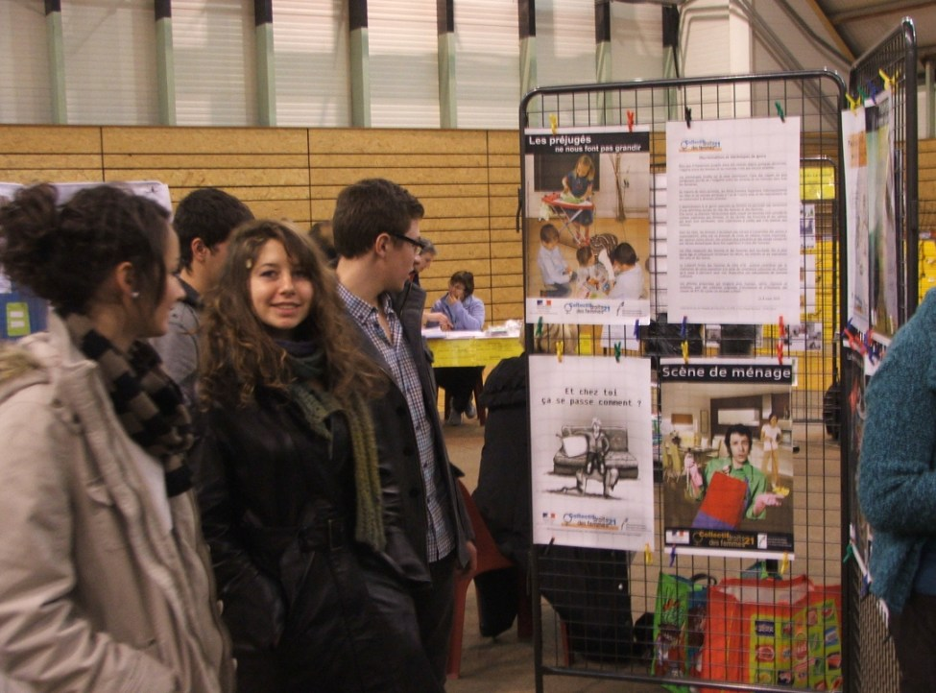
Les clubs UNESCO, un atout pour l’éducation au genre
Devant l ’exposition du collectif « Droit des femmes » de Côte d’Or, réalisées par des élèves de BTS communication de Dijon
Club Unesco Lycée Le Castel Dijon

Slide 23
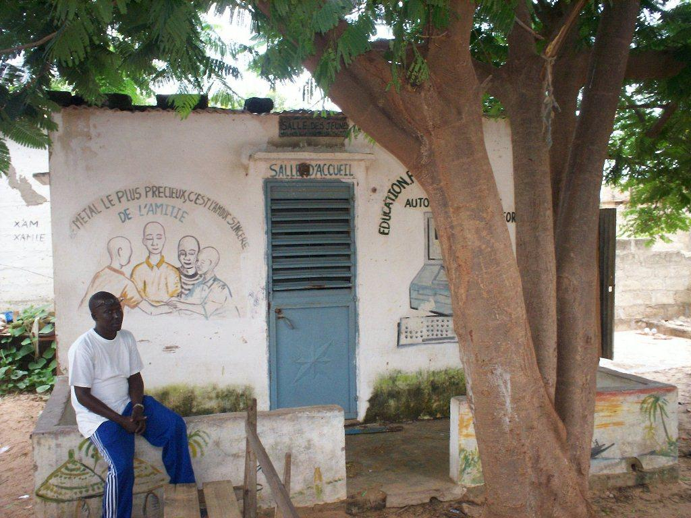
Les clubs UNESCO, un atout pour l’éducation au genre
Club Unesco Sénégal

Slide 24
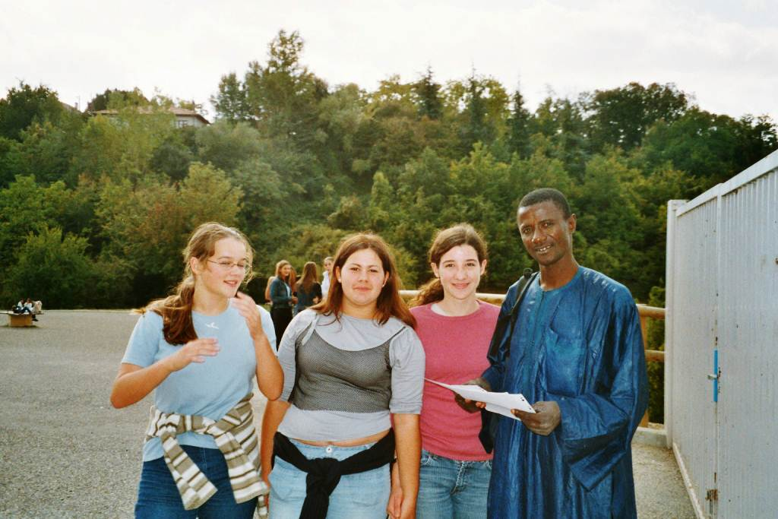
Les clubs UNESCO, un atout pour l’éducation au genre
Avec les jeunes du club UNESCO de Pamiers
Club Unesco Sénégal

Slide 25
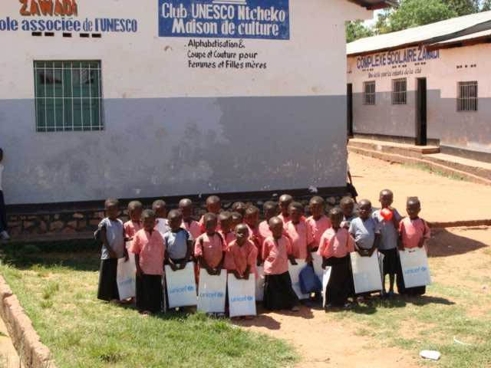
Les clubs UNESCO, un atout pour l’éducation au genre
Club Unesco Sénégal

Slide 26
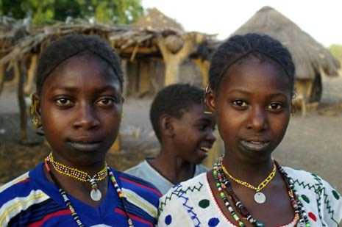
Les clubs UNESCO, un atout pour l’éducation au genre
Mariages précoces
Club Unesco Sénégal

Slide 27
Les clubs UNESCO, un atout pour l’éducation au genre
www.clubs-unesco.org/france

